Slide 1





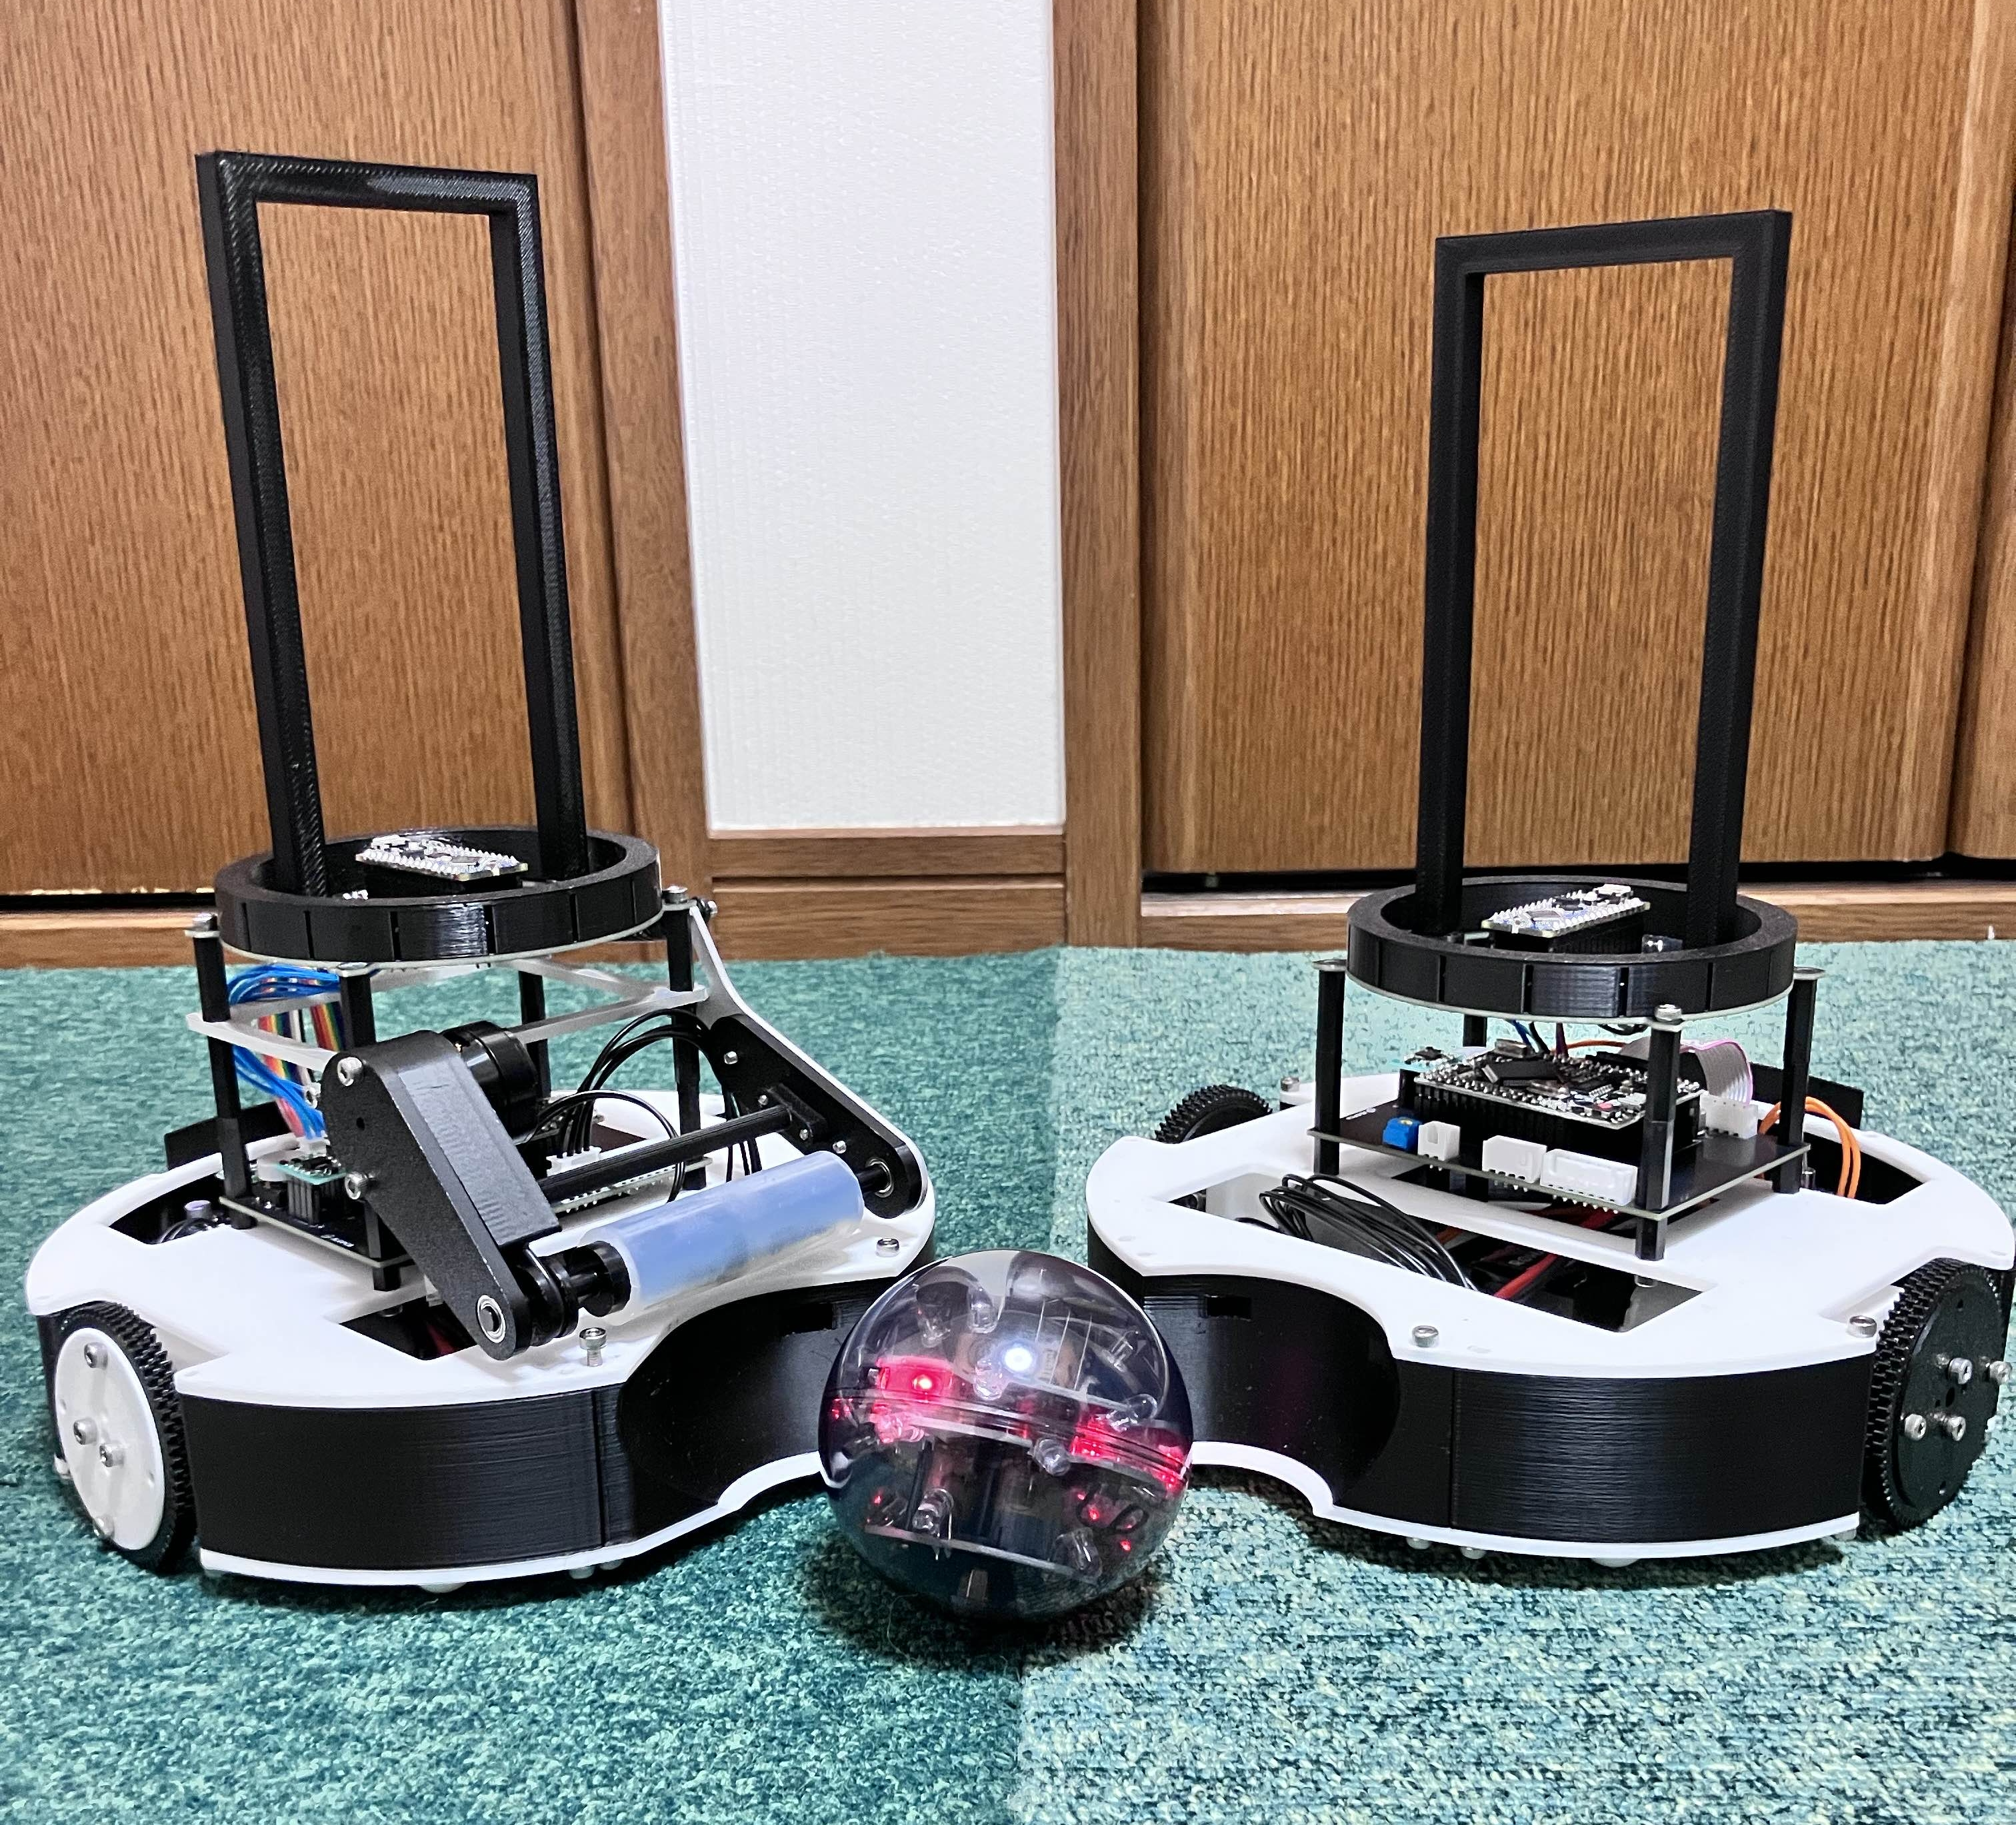
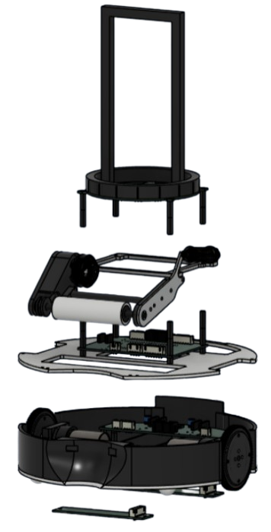
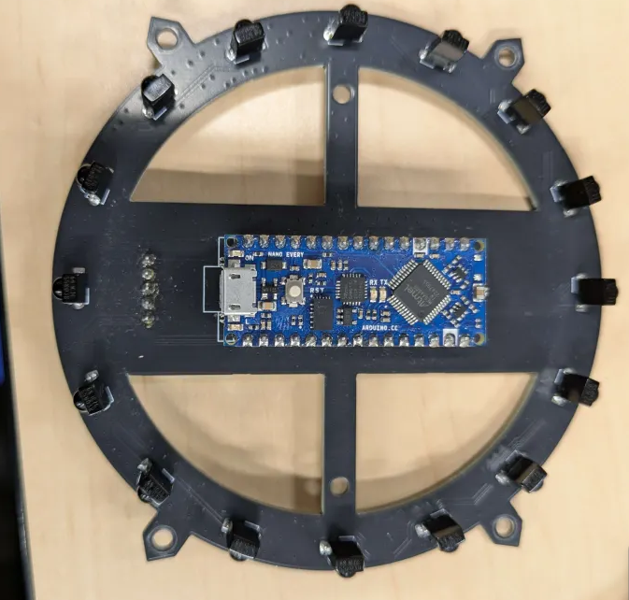
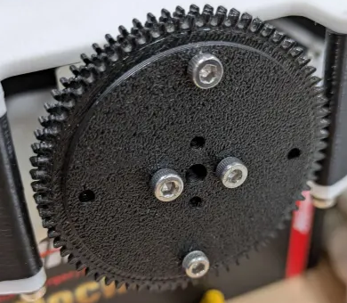
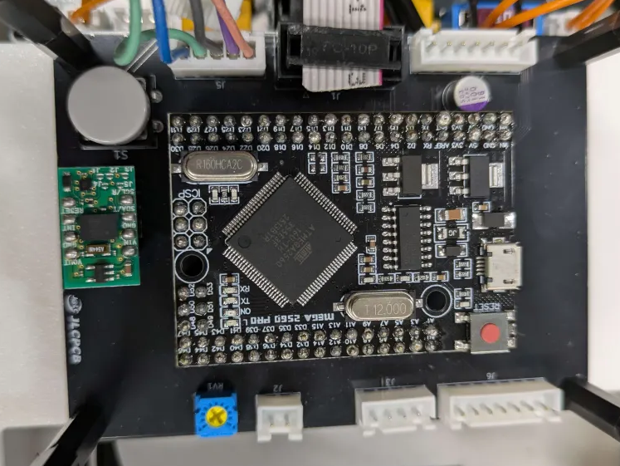


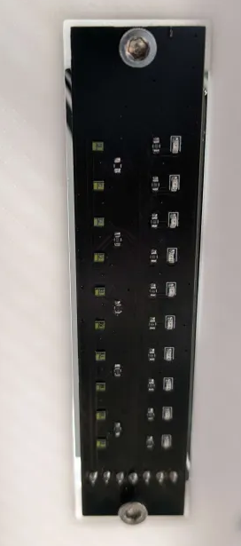
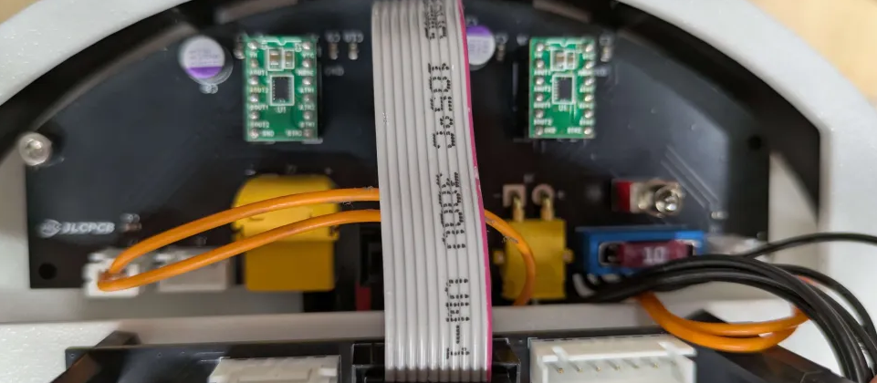
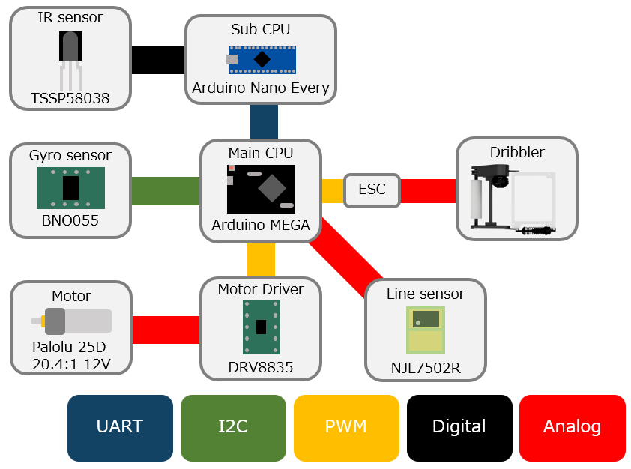

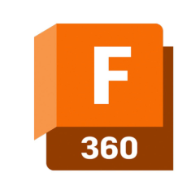
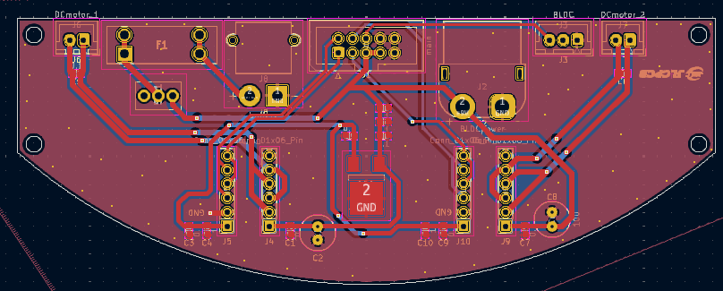
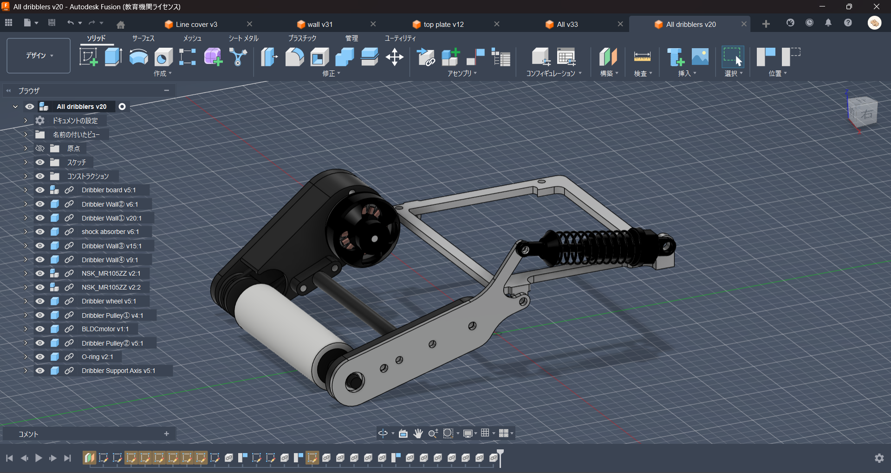
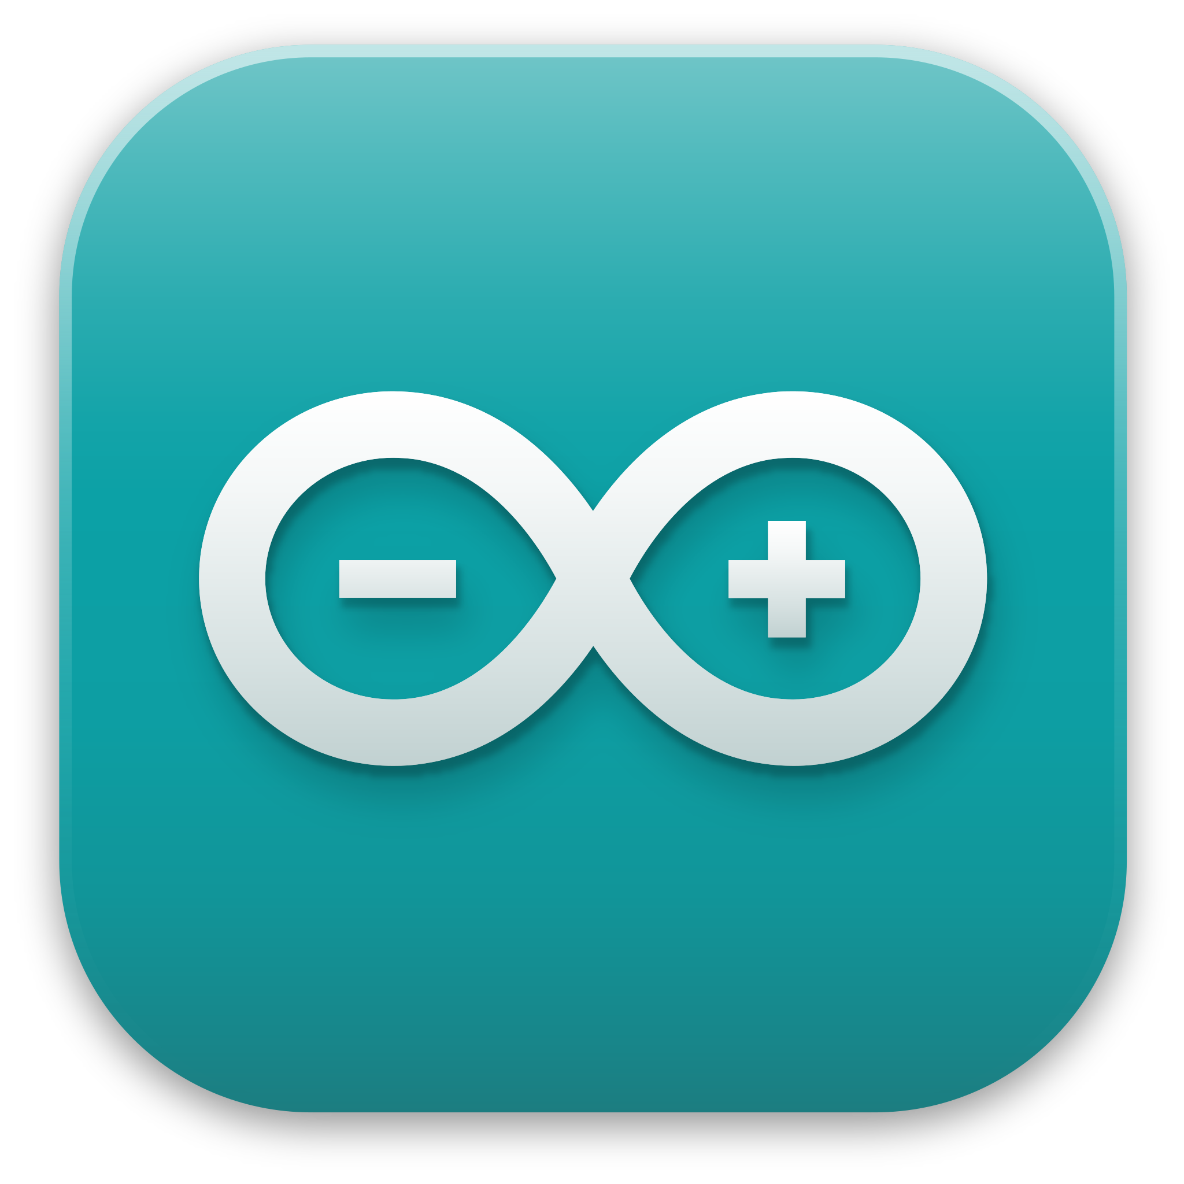
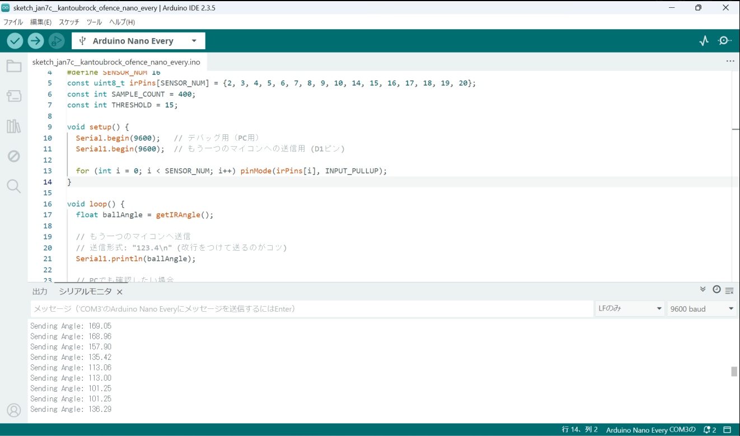
Soda_DENGIKEN
Team Blog:
Team
Account:
Sponsor:
芝浦工業大学付属中学高等学校 電子技術研究部
メンバー
中学2年 奥山あさひ：基板設計
中学2年 巽智陽 ：機体・基板設計
中学2年 小久保怜 ：プログラム
中学2年 山口千智 ：プログラム
部分紹介
重心設計
機体の重心を低く設計することで、
バランスを取りやすくしています。
さらに、衝突した際にも倒れにくい構造にすることで、安定した動作を可能にします。
これにより、競技中でも安定したパフォーマンスを発揮できるようになっています。
Offense Robot
Defense Robot
チーム内連携
DiscordやLINEを活用して、進捗状況の確認やデータ共有、情報伝達を行いました。
別の場所で作業する際も、メンバーの活動状況や進捗を把握できるため、円滑に開発を進めることができました。
①
③
②
Discord
LINE
④
①
⑤
③
システム概要図
機体・基板設計 機体設計にはFusion 360、 基板設計にはKiCadを使用しました。KiCadで作成した基板データでJLCPCBに発注し、機体のボディは3Dプリンターで作成しています。試作を繰り返し、 設計の改良を行いました。
⑤
⑥
④
⑥
①IRセンサー
16個のIRセンサーを円状に配置することで、ボールの正確な位置を把握しています。サブマイコンで高速に処理することで、ボールを素早くホールドすることが可能です。これにより、ロボットが安定してボールを扱えるようになっています。
②ドリブラー
ドリブラーを搭載することで、ボールを
安定してホールドしながら移動できます。
常に回転するため、ホールドエリアに入ったボールを確実に保持し、手放しにくくなります。これにより、試合中でもボールのコントロールが安定し、正確にゴールへ運ぶことが可能です。
KiCad
Fusion360
③Main基板
60ピン以上あるArduino MEGAや
方向センサーのBNO055を搭載しています。Arduino MEGAは、IR基板とのシリアル
通信や各部品の制御を担当しています。
これにより、センサー情報をもとに正確な動作制御を行うことが可能です。
④Sub基板
モーターを制御するDRV8835を2基と
電流を安定させる三端子レギュレーター等の電源回路を搭載しています。これにより、
モーターを安定して駆動させることが可能です。またヒューズを搭載することで万が一のショートに対して基板を守ることが可能です。
ソフトウェア開発
Arduino IDEを使用してプログラミングを行いました。デバッグを繰り返しながら
マイコンボードへ転送しロボットの動作を確認しつつ調整を行いました。 また、AIを活用し、プログラムの改善や
効率化を図りました。
プログラム工夫点
センサーの情報をリアルタイムで処理し、状況に応じて動作を切り替えるように
しました。処理を役割ごとに分けることで動作の高速化と安定化を図っています。
これにより、試合中でも安定した制御を
行うことが可能になりました。
⑤ラインセンサー
合計20個のラインセンサーをディフェンス側に搭載しています。自陣ゴール周辺の
ラインをライントレースすることで、
正確な位置取りを行います。これにより、相手からの攻撃に対して安定してゴールを守ることが可能です。
⑥自作タイヤ
凹凸をつけた自作タイヤを採用することで、ディフェンス時には押されにくく、オフェンス時には滑りにくい構造にしています。
また、安定した走行が可能となり、試合中の動作の安定性が向上しました。
Arduino IED
SCE18

